Slide 1
信息技术 第六讲
条件判断

Slide 2
关于作业
迟交只有50%分数
请提交作业链接
切勿抄袭

Slide 3
常见错误1:没有设计函数
import math
x1=int(input("What's x1:"))
y1=int(input("What's y1:"))
x2=int(input("What's x2:"))
y2=int(input("What's y2:"))
slope=(y2-y1)/(x2-x1)
dist=math.sqrt(math.pow((y2-y1),2)+math.pow((x2-x1),2))
print(slope)
print(dist)

Slide 4
常见错误2:分母的乘积要用括号
x1 = -b+math.sqrt(b*b-4*a*c))/2*a

Slide 5
常见错误3: 概率是组合数的倒数
def gamble():
import math
n=int(input('奖球有几个？'))
k=int(input('你拥有多少球？'))
P=math.factorial(n)/(math.factorial(n-k)*math.factorial(k))
print(P)
gamble()

Slide 6
程序控制结构
程序设计千变万化，纷繁复杂，那程序的结构会不会很多呢？

Slide 7
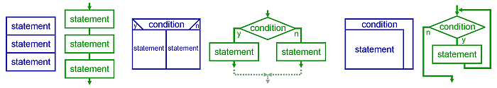
程序控制结构
程序设计千变万化，纷繁复杂，那程序的结构会不会有很多呢？
顺序结构
条件结构
循环结构
Flow diagrams, turing machines and languages with only two formation rules(bohm and jacopini, 1966)

Slide 8
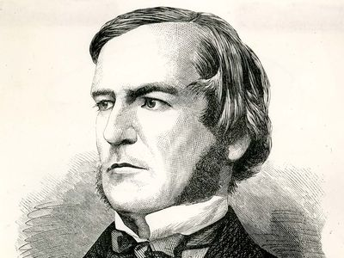
逻辑代数
1854年，英国数学家乔治.布尔（George Boole）出版了The Laws of Thought，这本书中他提出了逻辑代数的概念。逻辑代数只包含两个数值：
True
False
George Boole: 1815-1864

Slide 9
逻辑代数
1854年，英国数学家乔治.布尔（George Boole）出版了The Laws of Thought，这本书中他提出了逻辑代数的概念。逻辑代数只包含两个数值：
True
False
George Boole: 1815-1864
布尔类型

Slide 10
布尔表达式（boolean expression）
值为布尔类型的表达式
age = 18
print(age == 18) #True
print(age+1 == 18) #False

Slide 11
布尔表达式（boolean expression）
值为布尔类型的表达式
age = 18
print(age == 18) #True
print(age+1 == 18) #False
age变量的值等于18吗？

Slide 12
布尔表达式（boolean expression）
值为布尔类型的表达式
age = 18
print(age == 18) #True
print(age+1 == 18) #False
age变量的值等于18吗？
注意：==用来判断符号两边值是否相等， =用来赋值

Slide 13
比较运算符（Comparison Operators）
用来比较数值，结果是布尔值
age = 15
year = 14
print(age < year)
print(age > year)
print(age <= year+1)
print(age-1 >= year)

Slide 14
！=：判断符号两边的值是否不相等
grade = 59
print(grade != 60）

Slide 15
数学运算
base = 2
print(math.pow(base, 9) > 1000)
print(math.pow(base, 10) > 1000)
print(10%3 == 1)

Slide 16
字符串相等
字符串是按字符逐个进行比较的。如果两个字符串含有完全相同的字符，那么这两个字符串的值相等。
str1 = "Hi"
str2 = "Hi"
print(str1 == str2) #True

Slide 17
字符串相等
字符串是按字符逐个进行比较的。如果两个字符串含有完全相同的字符，那么这两个字符串的值相等。
str1 = "Hi"
str2 = "Hi"
print(str1 == str2) #True
print(str1 != str2) #False

Slide 18
字符串也可以比较大小
如果逐个字符比较的过程中，发现两个字符不一样，那么就会比较字符的ASCII值。哪个字符的ASCII值更大，该字符所对应的字符串的值就更大。
s1 = "cat"
s2 = "cup"
print(s1 < s2)

Slide 19
字符串也可以比较大小
如果逐个字符比较的过程中，发现两个字符不一样，那么就会比较字符的ASCII值。哪个字符的ASCII值更大，该字符所对应的字符串的值就更大。
ASCII：American Standard Code for Information Interchange
a : 97
空格： 32
Notes:
在计算机中，所有的数据在存储和运算时都要使用二进制数表示（因为计算机用高电平和低电平分别表示1和0），例如，像a、b、c、d这样的52个字母（包括大写）以及0、1等数字还有一些常用的符号（例如*、#、@等）在计算机中存储时也要使用二进制数来表示，而具体用哪些二进制数字表示哪个符号，当然每个人都可以约定自己的一套（这就叫编码），而大家如果要想互相通信而不造成混乱，那么大家就必须使用相同的编码规则，于是美国有关的标准化组织就出台了ASCII编码，统一规定了上述常用符号用哪些二进制数来表示 ^{[2]} 。

Slide 20
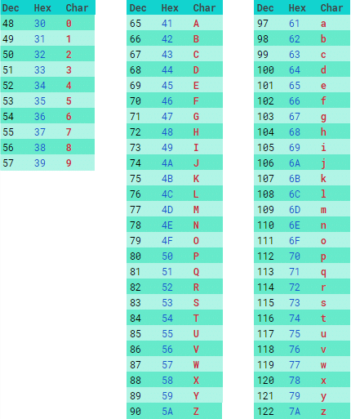
常见ASCII码表
数字<大写字母<小写字母
https://www.asciitable.com/

Slide 21
字符串也可以比较大小
如果逐个字符比较的过程中，发现两个字符不一样，那么就会比较字符的ASCII值。哪个字符的ASCII值更大，该字符所对应的字符串的值就更大。
s1 = "cat"
s2 = "cup"
print(s1 < s2)

Slide 22
条件结构
我们在生活中经常需要做决策：
如果今天阳光很好，
我就去草坪上玩飞盘。

Slide 23
条件结构
我们在生活中经常需要做决策：
如果今天阳光很好，
我就去草坪上玩飞盘。
（这句话还有一个隐含的意思：如果今天阳光不好，那玩飞盘的计划就要落空了。）

Slide 24
条件结构
#如果expression成立，就执行statement
if(expression):
statement
if后面有一个括号，括号里是判断条件(condition)

Slide 25
条件结构
#如果expression成立，就执行statement
if(expression):
statement
if后面有一个括号，括号里是判断条件(condition)
statement是执行语句，需要缩进

Slide 26
Example
weather = 35
if(weather > 32):
print("It is hot outside.")

Slide 27
Example
year = 2022
birth_year = 2005
if(year - birth_year >= 21):
print("It is legal to drink.")

Slide 28
Example
word = "Pseudopseudohypoparathyroidism"
if(len(word) > 20):
print("The word is tooooo long!")

Slide 29
问：什么是缩进？ Python为什么要缩进？

Slide 30
问：什么是缩进？ Python为什么要缩进？
答：缩进是为了区分代码层次，例如if中的执行语句就是if结构的一部分，它与if结构外的代码处于不同层次。
其他语言中通常使用{ }来区分代码层次，Python中不使用{ }，而是用缩进来区分。
s = “Morning” #level 1
if(len(s) > 5):
s = s[0:5] #level 2

Slide 31
问：写代码的时候怎么表示缩进？
答：Python官方并没有对缩进长度做统一要求。但是一个约定俗称的规则是缩进占4个空格。
我的个人的习惯是在编程工具中将tab键设置为4个空格，然后统一使用tab键来表示缩进。这样做的好处是不用每次都敲击4个空格，并且可以保证所有缩进都具有相同的长度。在OnlineGDB中直接使用tab键即可。

Slide 32
问：写代码的时候怎么表示缩进？

Slide 33
找bug
a = 2
if(a+1 = 3)
a = a+1
season = "summer"
if(season[0] == 's'):
print("It must be summer!")
num = 50
if(num % 2 = 0):
print("the num is even")

Slide 34
THAT’S ALL FOR TODAY

